Slide 1
Thực hành: đặt câu lệnh và kiểm chứng kết quả
Bài 10.9 · Chuyên đề 10.3: Ứng dụng AI và kĩ năng đặt câu lệnh
Giáo dục trí tuệ nhân tạo lớp 10 · Trường THPT Hùng Vương
Notes:
Tiết thực hành tại phòng máy. Chuẩn bị: công cụ AI được nhà trường cho phép, Nhật kí câu lệnh, tài liệu đối chiếu (sách giáo khoa), Phiếu ra cửa. Phương án dự phòng khi mất mạng: giáo viên trình chiếu kết quả đã lưu sẵn.

Slide 2
Hôm nay chúng ta làm gì?
1
Viết và chạy một câu lệnh cho nhiệm vụ học tập
45 phút
4'
Thế nào là hiệu quả?
2
Kiểm chứng kết quả bằng nguồn độc lập
6'
Quy tắc và quy trình
27'
Thực hành hai vòng
3
Cải tiến câu lệnh và ghi nhật kí
8'
Chia sẻ, phiếu ra cửa
Notes:
Phần lớn thời gian dành cho học sinh làm trên máy.

Slide 3
Mười giây, hai trang
Quân khoe: “Mình gõ một câu, 10 giây sau có bài dài hai trang. Quá hiệu quả!”
?
Nhanh và dài đã là hiệu quả chưa? Theo em còn cần gì nữa?
Notes:
HOẠT ĐỘNG 1 (4 phút). Tình huống giả định. Chốt: hiệu quả là đúng, dùng được và em hiểu được.

Slide 4
Hiệu quả nghĩa là
1
2
3
Đúng
Thông tin đã được kiểm chứng.
Dùng được
Vừa với yêu cầu của nhiệm vụ.
Hiểu được
Em giải thích lại được bằng lời của mình.
Notes:
Ba tiêu chí này cũng là ba điều em tự soát ở cuối tiết.

Slide 5
Ba quy tắc an toàn phòng máy
Chỉ dùng công cụ và tài khoản giáo viên cho phép
Vi phạm thì dừng thực hành.
1
Không nhập dữ liệu cá nhân của mình và của người khác
2
Báo giáo viên khi gặp nội dung lạ, không phù hợp
3
Notes:
HOẠT ĐỘNG 2 (6 phút). Nhắc ngắn gọn, dán quy tắc ở bảng.

Slide 6
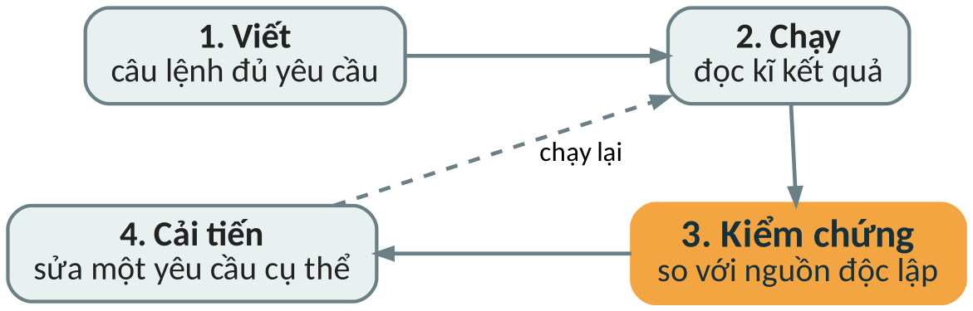
Quy trình bốn bước
Kiểm chứng là bước quan trọng nhất
Notes:
Vòng lặp: sau bước 4 quay lại bước 2. Hôm nay mỗi nhóm làm hai vòng.

Slide 7
Kiểm chứng: tin vào đâu?
Chưa phải kiểm chứng
Kiểm chứng
Hỏi lại chính AI
Thấy có ghi nguồn là tin
Thấy hợp lí là tin
Mở sách giáo khoa
Mở trang chính thức
Tự tìm nguồn AI đã nêu
Nguồn do AI nêu cũng phải mở ra xem có thật không
Notes:
Chuyện có thật: năm 2023, một luật sư ở Mĩ nộp cho tòa bản lập luận có các án lệ do công cụ AI bịa ra và bị phạt 5.000 USD (vụ Mata v. Avianca).

Slide 8
Làm mẫu: vòng 1 và vòng 2
 | Vòng 1 | Vòng 2
Câu lệnh | Chỉ có mục tiêu | Thêm bối cảnh, giới hạn, định dạng
Kết quả | Dài, chung chung | Ngắn, đúng trình độ
Kiểm chứng | Một chỗ lệch với sách | Đã khớp với sách
Notes:
Giáo viên làm mẫu trực tiếp trên máy chiếu với một nội dung môn học đang học, nói to suy nghĩ ở bước kiểm chứng. Bảng này chỉ là khung; kết quả thật tùy công cụ.

Slide 9
Nhật kí câu lệnh
Vòng | Câu lệnh | Kiểm chứng | Thay đổi
1 | Em đã gõ gì? | Đúng gì, sai gì, theo nguồn nào? | Sẽ sửa gì?
2 | Em đã sửa thành gì? | Còn gì chưa chắc? | Vì sao tốt hơn?
Nhật kí là minh chứng em đã tự làm
Notes:
Nhật kí câu lệnh là sản phẩm đánh giá thường xuyên của tiết này. Nối với Bài 10.4: ghi rõ đã dùng AI thế nào.

Slide 10
Thực hành trên máy
Phần 2 · 27 phút · Nhóm 2 đến 3 em
Notes:
HOẠT ĐỘNG 3. Mỗi nhóm một máy, phân vai rõ.

Slide 11
Phân vai trong nhóm
Người gõ: nhập câu lệnh
Người kiểm chứng: mở sách, đối chiếu
Người ghi: viết nhật kí
1
2
3
Sang vòng 2 thì đổi vai
Notes:
Nhóm hai em: người kiểm chứng kiêm ghi nhật kí.

Slide 12
Vòng 1: viết, chạy, kiểm chứng
13 phút
Dùng câu lệnh em đã viết ở Bài 10.8 cho nhiệm vụ được giao
Nhiệm vụ gợi ý
Nhờ AI giải thích một khái niệm đang học, hoặc tạo 5 câu hỏi ôn tập cho một bài trong sách.
Soát an toàn rồi mới gửi
Đọc hết kết quả, đánh dấu 2 thông tin quan trọng
Đối chiếu với sách, ghi vào nhật kí
Notes:
Giáo viên đi quanh, hỏi từng nhóm: “Em đã kiểm chứng thông tin này ở đâu?”

Slide 13
Vòng 2: cải tiến
14 phút
Sửa câu lệnh dựa trên điều em vừa phát hiện, chạy lại
Nếu kết quả vẫn sai
Ghi lại trung thực. Phát hiện ra chỗ sai cũng là một kết quả thực hành tốt.
Chọn một điểm chưa đạt ở vòng 1
Sửa đúng yêu cầu còn thiếu
So sánh hai kết quả, ghi lí do tốt hơn
Notes:
Nhắc thời gian ở phút thứ 10. Lưu nhật kí.

Slide 14
Chia sẻ trước lớp
Hai đến ba nhóm trình bày nhanh, mỗi nhóm một phút.
?
Vòng 2 nhóm em đã đổi gì? Thông tin nào nhóm em phát hiện là chưa đúng?
Notes:
HOẠT ĐỘNG 4 (8 phút, gồm cả phiếu ra cửa). Khen nhóm kiểm chứng kĩ, không chỉ nhóm có kết quả đẹp.

Slide 15
Sơ đồ bài học
Đặt câu lệnh và kiểm chứng
Hiệu quả
Bốn bước
Kiểm chứng
Nhật kí câu lệnh
Đúng
Dùng được
Hiểu được
Viết, chạy
Kiểm chứng, cải tiến
Nguồn độc lập
Nguồn AI nêu cũng phải xem
Học từ quá trình
Khai báo trung thực
Notes:
Tổng kết bằng sơ đồ (2 phút). Mời học sinh nói lại từng nhánh bằng lời của mình, rồi chuyển sang Ghi nhớ. Sơ đồ này cũng có trong Tài liệu học tập, ngay đầu mục Ghi nhớ.

Slide 16
Ghi nhớ
Hiệu quả là đúng, dùng được, hiểu được
1
Bốn bước: viết, chạy, kiểm chứng, cải tiến
2
Kiểm chứng bằng nguồn độc lập, kể cả nguồn AI nêu
3
Nhật kí câu lệnh cho thấy em đã tự làm
4
Notes:
Tổng kết chuyên đề 10.3.

Slide 17
Phiếu ra cửa
1
Ở vòng 2, em đã đổi gì trong câu lệnh? Vì sao?
2
Ghi một thông tin em đã kiểm chứng và nguồn em dùng.
5 phút · Làm cá nhân
3
Hoàn thành câu: “Lần sau dùng AI cho việc học, điều đầu tiên em sẽ làm là ...”
Notes:
Không cho điểm. Thu nhật kí câu lệnh. Giao nhiệm vụ: đọc trước Bài 10.10.

